Slide 1
ФормуЛа доверия уже 20лет!!
ЦВЕТНОЙ МЕТАЛЛОПРОКАТ

Slide 2
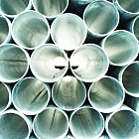
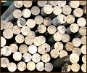
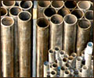
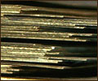
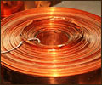
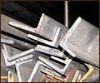
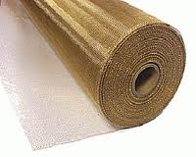
СПб, Минеральная 13 А Тел.: (812)327-6666
Главная
О нас
Услуги
Прайс-лист
Новости
Контакты
Торгуем от грамма, от сантиметра по всей России
Цветной металлопрокат от
ведущих производителей
Число потребителей
превысило 4500 предприятий
Складской центр в
доступной для Вас точке города
НАША ПРОДУКЦИЯ
Круг, пруток, шестигранник
Трубы, профильные трубы, втулки
Проволока
Листы, плиты
Ленты, шины
УГОЛКИ алюминиевые
Чушки
Олово, припой, баббит
Сетка латунная

Slide 3
Наша миссия
Металлопрокат - это материал с безграничной сферой применения, востребованный во многих отраслях промышленности. Годы успешной работы в сфере продажи металлопроката позволили нашей компании завоевать доверие крупнейших строительных и коммерческих организаций
Открытость, умение договориться, согласно взаимным интересам и результативность в диалоге с клиентом являются одним из главных приоритетов Нашей фирмы в целом.

Slide 4
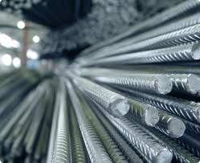
О нас
Основные направления деятельности компании
ООО "ПЕТРОСНАБ" является поставщиком цветного металла.
Фирма предлагает широкий ассортимент цветного металлопроката: алюминиевый, Бронзовый, Латунный, медный и медно-никелевый прокат, нихром, титан.
Реализация вторичных ресурсов цветной металлургии и амортизационных ломов цветных металлов.

Slide 5
Дополнительные услуги
В нашей компетенции предоставить дополнительный сервис для Наших Клиентов
Резка в размер (фреза, ленточно-пильный станок, плазма), в том числе больших диаметров, до 400 мм
Гидроабразивная резка
Ленточнопильная резка металлопроката
Рубка на гильотине.
Помощь в размещении заказов на изготовление различных деталей по чертежам заказчика.
Лазерная резка
Плазменная резка

Slide 6
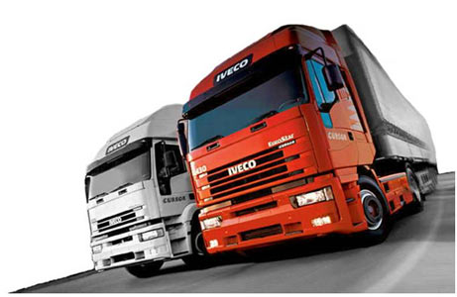
Дополнительные услуги
Мы подбираем для Наших Клиентов оптимальную схему взаимовыгодного сотрудничества
Предоставление необходимого заказчику цветного металлопроката со складов в Санкт-Петербурге, Москве и Екатеринбурге по упрощённой транспортной схеме.
Доставка купленного материала по материала по России и странам СНГ, Балтии, предприятиям Северо-Запада России, а также в удалённые промышленные регионы - Московский, Волжский, Уральский и другие
Содействие в размещении и сопровождение заказов на любом заводе-производителе Российской Федерации.
Мы ведем тесное сотрудничество как с производителями так и с основными трейдерами цветного металлопроката.

Slide 7
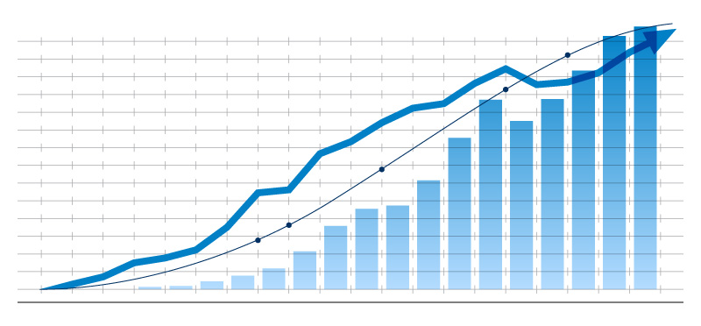
О нас
История компании
2012-2013
Входим в Десятку лучших металло торговцев в СПб
Расширение клиентской базы
2004
Расширение штата персонала
2000-2001
Закупка специализированного транспорта
Получение свидетельства о государственной регистрации товарного знака.
2010-2011
Расширение ассортимента компании
Реорганизация структуры предприятия
2006-2009
Новое направление по продажам нержавеющей стали
Расширение складских площадей
Посещение промышленной выставки «Металл-Экспо' 2009»
1999
Приобретение складского помещения
1998
Основание компании
2005
Приобретение нового офисного здания

Slide 8
Преимущества
ООО «ПЕТРОСНАБ» обладает целым рядом конкурентных преимуществ!
Это значит, что Вы можете быть уверенны в компетенции наших сотрудников , которые подберут для Вас необходимый продукт , опираясь на Ваши желания и потребности.
Чётко налаженная транспортная схема
Отпуск материала заказчику «в размер»-
от сантиметра, от грамма.
На рынке больше 15 лет
Компания чрезвычайно привлекательна
для снабженцев
При отсутствии необходимого материала на складе компании мы разместим заказ на нужном предприятии
Нам доверяют больше 4000 предприятий
Быстрое, удобное и надежное обеспечение наших клиентов необходимым ассортиментом

Slide 9
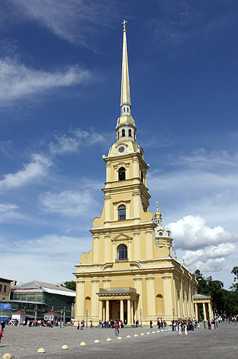
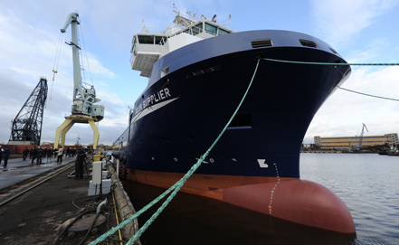
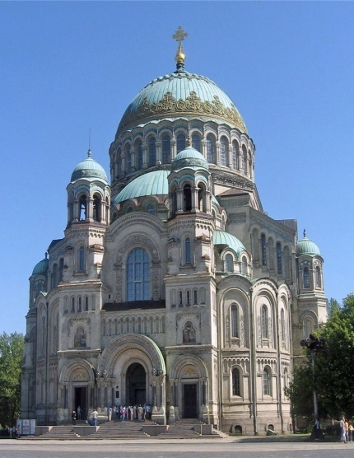
Наша гордость
Мы растём вместе с нашими партнёрами!
Использована медная кровельная лента для реставрации кровли Петропавловской крепости
Приобретение алюминия для изготовления металло-конструкций
Поставка продукции для судостроительных
Заводов северо-Западного округа
Латунные и медные листы, приобретенные в нашей компании были использованы при реставрации Крондштадского Собора

Slide 10
Спасибо за внимание!

